Slide 1


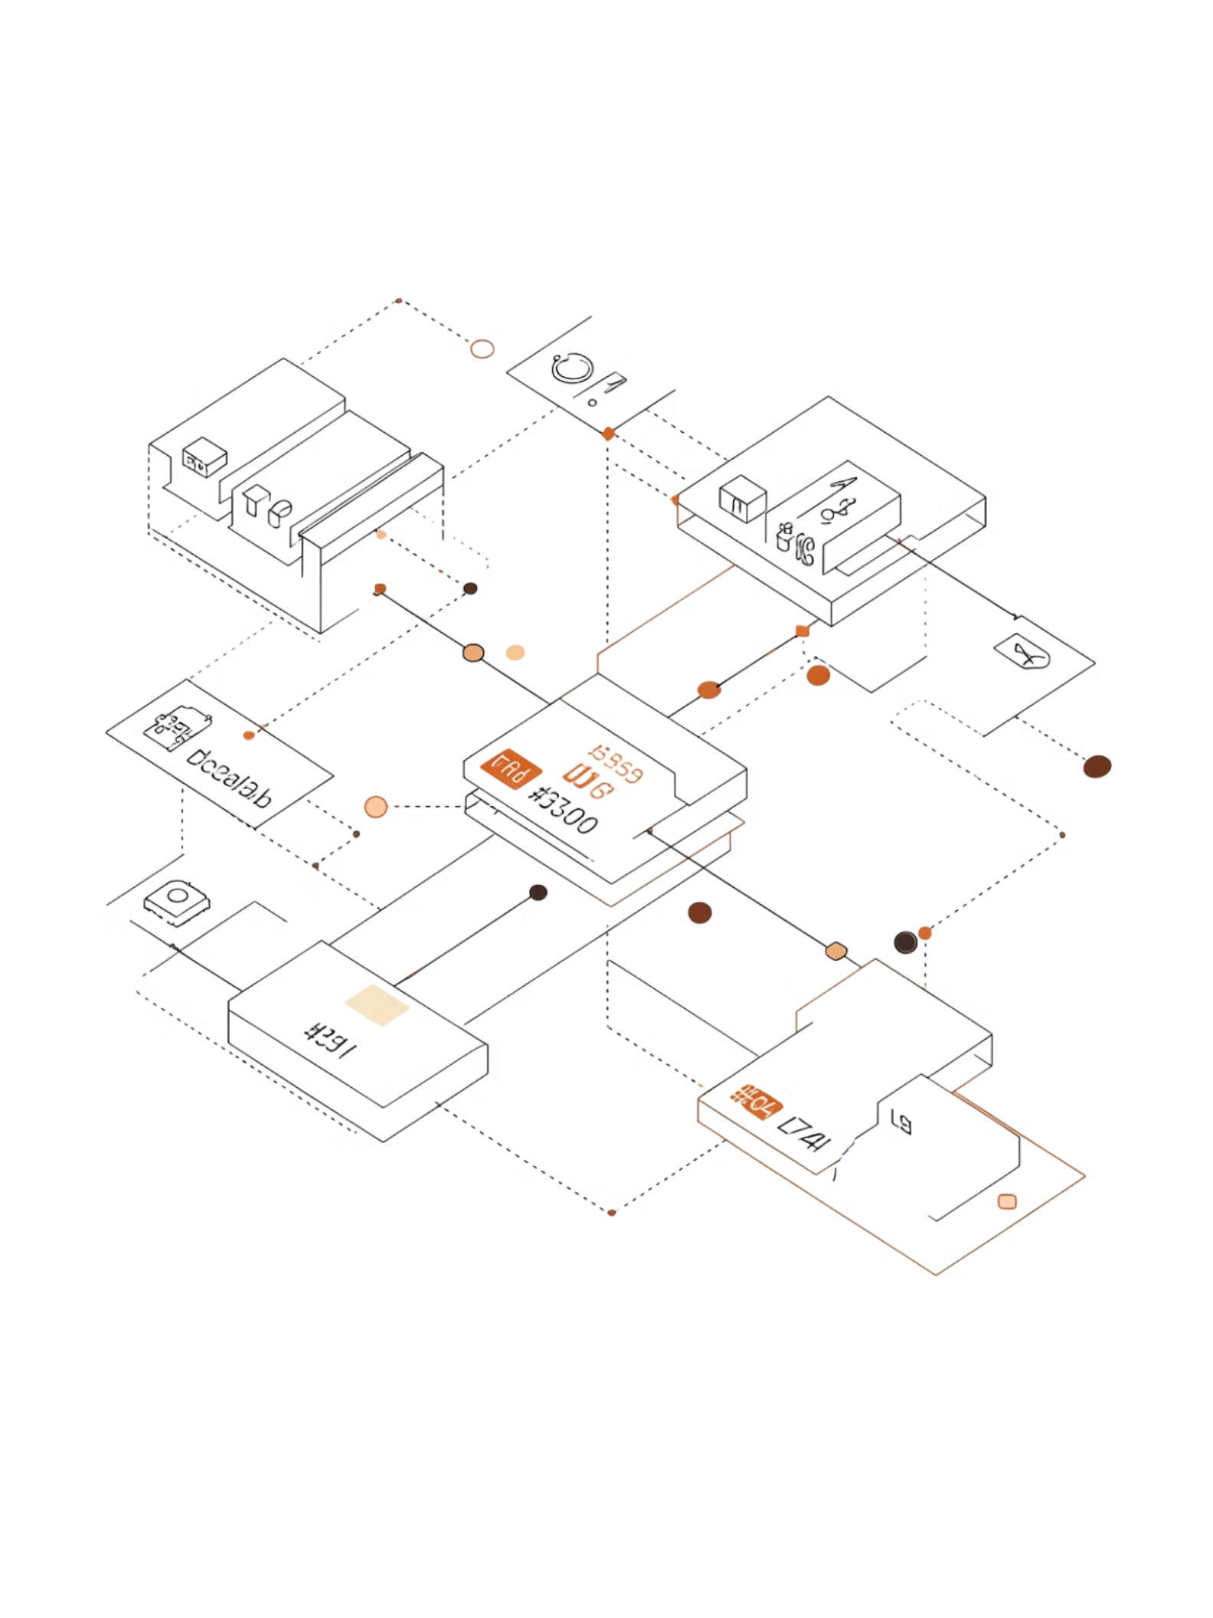
Universidad Nacional
del Centro del Perú
Semana 6: Normalización de Base de Datos
Docente : Ing. Nicole Rocio Vilcahuaman Remigio
2026 - ll

Slide 2
Propósito de la Sesión
Comprender
Aplicar
Diseñar
Los fundamentos y tipos de normalización en bases de datos relacionales.
Técnicas de normalización para eliminar redundancias e inconsistencias.
Esquemas de base de datos robustos, eficientes y alineados al negocio.

Slide 3
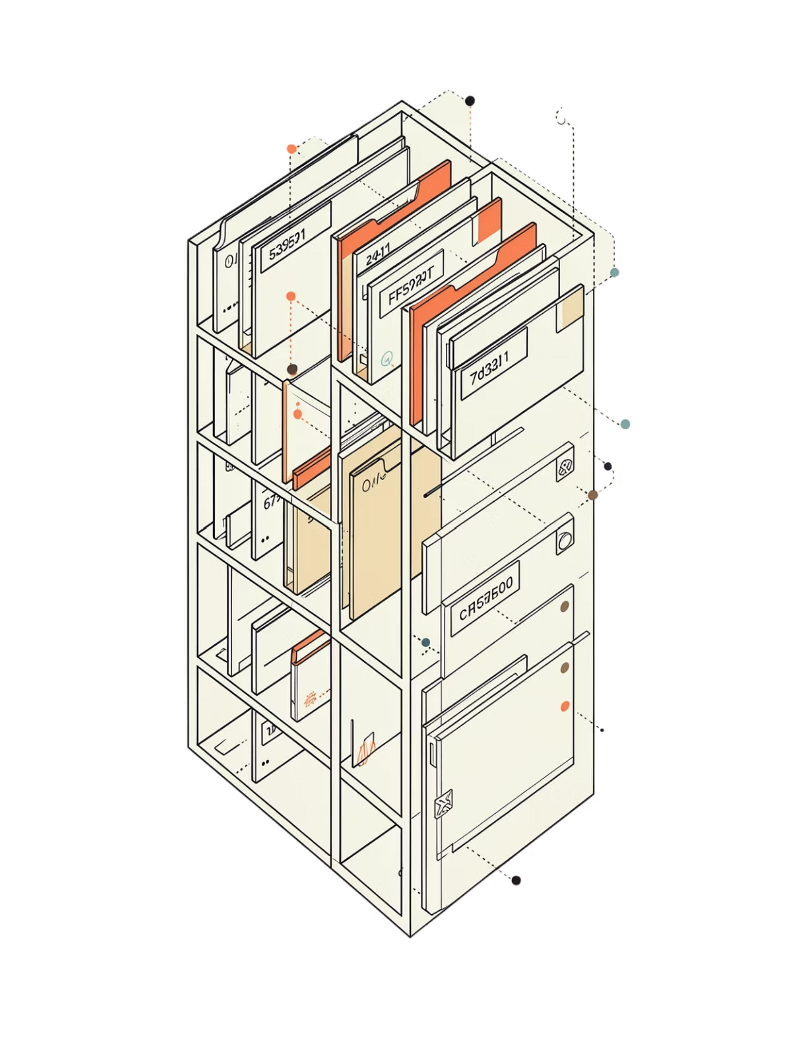
¿Qué es la Normalización?
La normalización es el proceso de organizar los datos en una base de datos relacional para reducir la redundancia y garantizar la integridad de la información.
Objetivo principal
Eliminar anomalías de inserción, actualización y eliminación.
Resultado esperado
Tablas bien estructuradas con dependencias claras entre atributos.

Slide 4

Formas Normales
2FN
3FN
Eliminar dependencias parciales.
Eliminar dependencias transitivas.
1FN
FNBC
Eliminar grupos repetitivos.
Garantizar dependencias funcionales completas.
Cada forma normal construye sobre la anterior, garantizando un diseño progresivamente más limpio y eficiente.

Slide 5
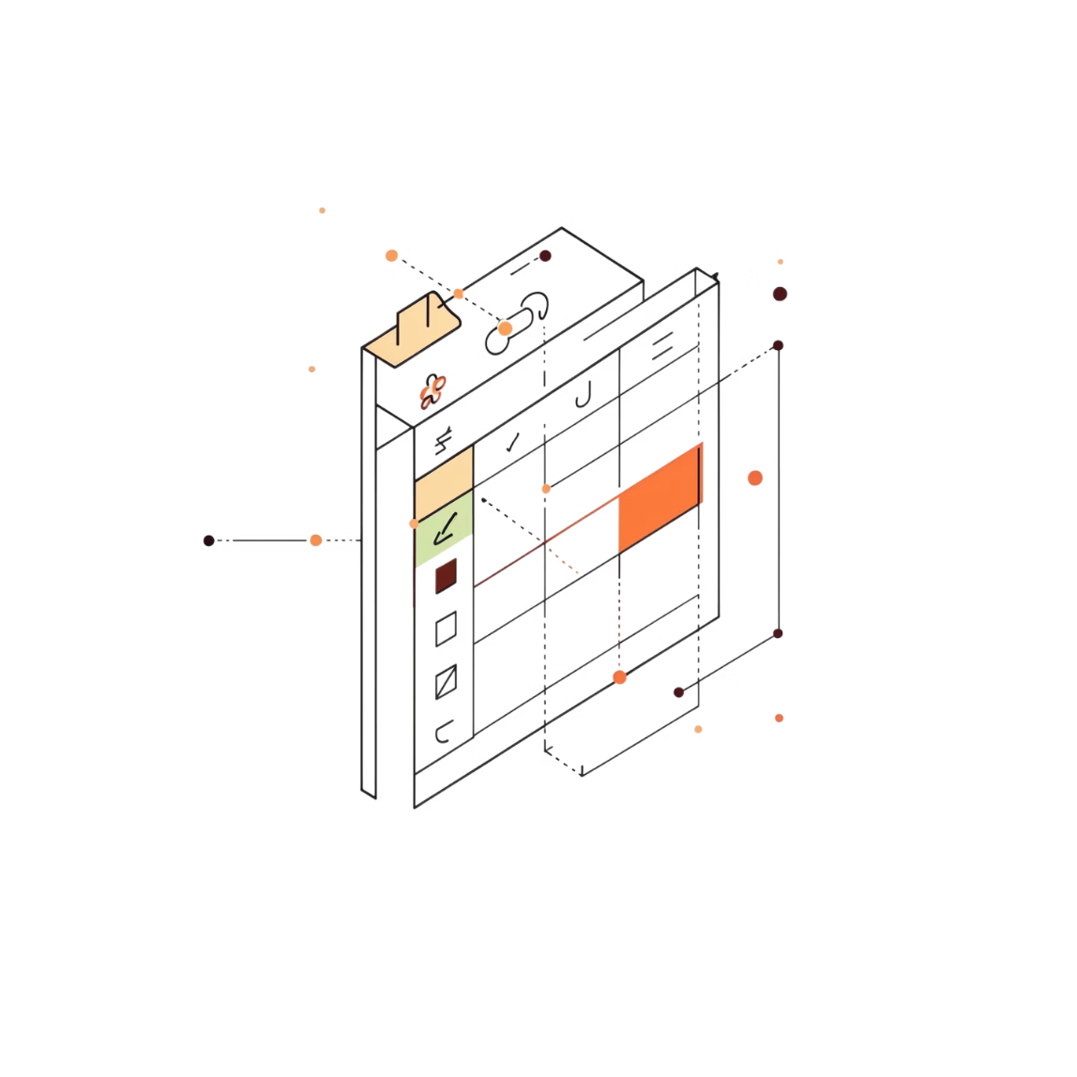
Primera Forma Normal (1FN)
Reglas
Cada celda contiene un único valor atómico.
No existen grupos repetitivos ni columnas multivaluadas.
Cada fila es única, identificada por una clave primaria.

Slide 6
Segunda y Tercera Forma Normal
2FN
3FN
FNBC
Cumple 1FN. Todos los atributos no clave dependen completamente de la clave primaria. Se eliminan dependencias parciales.
Cumple 2FN. Ningún atributo no clave depende de otro atributo no clave. Se eliminan dependencias transitivas.
Versión reforzada de 3FN. Toda dependencia funcional tiene como determinante una superclave.

Slide 7
Normalizar la base de datos
Organizar y simplificar los datos siguiendo reglas establecidas
Crear una lista de invitados.
Cada persona tiene información como nombre, telefono y acompañante, tambien que algunos se conocen entre sí y otros no.
Las personas tienen opciones alimenticias diferentes (vegano, carnivoro, etc).
Se espera attender a los invitados de la mejor forma posible.
La normalización en bases de datos equivale a organizar la lista de invitados de manera que se evite la duplicación innecesaria de información y se garantice que los datos (los invitados y sus preferencias) esten bien estructurados.
Analogía de
normalización

Slide 8
¿Porqué aplicar la normalización?
Reducción de los datos duplicados.
Ahorro de espacio en disco.
Mantenimiento mas sencillo.
Integridad de los datos.
Mejora del rendimiento de las consultas SQL.
Flexibilidad y escalabilidad

Slide 9
Las formas normales
Son reglas que establecen la organización de los datos dentro de una base de datos relacional.
Primera forma normal (1FN)
Segunda forma normal (2FN)
Tercera forma normal (3FN)
Forma normal Boyce Codd (FNBC)
Cuarta forma normal (4FN)
Quinta forma normal (5FN)
Equilibrio óptimo entre la eliminación
de redundancias y la complejidad de diseño.
Requerimientos especial adicionales

Slide 10
Caso de estudio - Estudiantes
ID ESTUDIANTE | CARNET | NOMBRE | CURSOS MATRICULADOS | NACIONALIDAD
1 | 123456 | Juan Perez | Auditoría Financiera, Administración de TIC | México
2 | 246810 | Sofia Rojas | Administración de TIC | España
3 | 654321 | Alberto Flores | Gerencia de Calidad | Costa Rica
4 | 135790 | Laura Lopez | Gerencia de Calidad, Comercio internacional | Colombia

Slide 11
Primera forma normal (1FN)
No existen filas repetidas
Todos los atributos son atómicos:los elementos del dominio son simples e indivisibles.
Se busca eliminar los grupos repetitivos de datos y garantizar que cada celda contenga solo un valor.
No se permiten columnas que contienen multiples valores separados por comas u otros delimitadores.

Slide 12
ID ESTUDIANTE | CARNET | NOMBRE | CURSOS MATRICULADOS | NACIONALIDAD
1 | 123456 | Juan Perez | Auditoría Financiera, Administración de TIC | México
2 | 246810 | Sofia Rojas | Administración de TIC | España
3 | 654321 | Alberto Flores | Gerencia de Calidad | Costa Rica
4 | 135790 | Laura Lopez | Gerencia de Calidad, Comercio internacional | Colombia
Datos no atómicos
EJEM 1
ID ESTUDIANTE | CARNET | NOMBRE | CURSOS MATRICULADOS | NACIONALIDAD
1 | 123456 | Juan Perez | Auditoria Financiera | México
1 | 123456 | Juan Perez | Administración de TIC | México
2 | 246810 | Sofia Rojas | Administración de TIC | España
3 | 654321 | Alberto Flores | Gerencia de Calidad | Costa Rica
4 | 135790 | Laura Lopez | Gerencia de Calidad | Colombia
4 | 135790 | Laura Lopez | Comercio Internacional | Colombia
Separamos en diferentes filas
Cumple la 1RA FN

Slide 13
EJEM 1
ID ESTUDIANTE | CARNET | NOMBRE | CURSO 1 | CURSO 2 | NACIONALIDAD
1 | 123456 | Juan Perez | Auditoría Financiera | Administración de TIC | México
2 | 246810 | Sofia Rojas | Administración de TIC |  | España
3 | 654321 | Alberto Flores | Gerencia de Calidad |  | Costa Rica
4 | 135790 | Laura Lopez | Gerencia de Calidad | Comercio Internacional | Colombia
Columnas repetidas
ID ESTUDIANTE | CARNET | NOMBRE | CURSO MATRICULADO | NACIONALIDAD
1 | 123456 | Juan Perez | Auditoría Financiera | México
1 | 123456 | Juan Perez | Administración de TIC | México
2 | 246810 | Sofia Rojas | Administración de TIC | España
3 | 654321 | Alberto Flores | Gerencia de Calidad | Costa Rica
4 | 135790 | Laura Lopez | Gerencia de Calidad | Colombia
4 | 135790 | Laura Lopez | Comercio Internacional | Colombio
Resultado

Slide 14
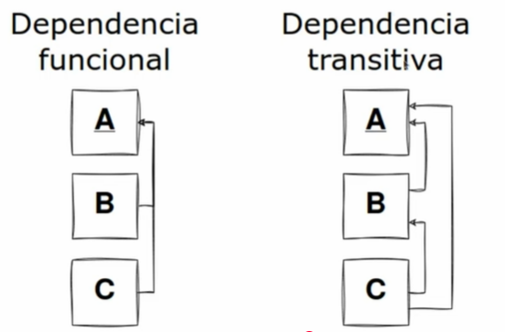
Segunda forma normal (2FN)
Cumple con la regla de 1FN
Todos los atributos que no forman parte de la clave primaria o llave primaria tienen dependencia funcional completa de ella. Dicho de otra forma (no deben haber dependencia parciales en las columnas no clave).
Todas las dependencias parciales se deben eliminar y separar dentro de sus propias tablas.

Slide 15
1RA FN
ID ESTUDIANTE | CARNET | NOMBRE | CURSOS MATRICULADOS | NACIONALIDAD
1 | 123456 | Juan Perez | Auditoria Financiera | México
1 | 123456 | Juan Perez | Administración de TIC | México
2 | 246810 | Sofia Rojas | Administración de TIC | España
3 | 654321 | Alberto Flores | Gerencia de Calidad | Costa Rica
4 | 135790 | Laura Lopez | Gerencia de Calidad | Colombia
4 | 135790 | Laura Lopez | Comercio Internacional | Colombia

Slide 16
ID ESTUDIANTE | CARNET | NOMBRE | NACIONALIDAD
1 | 123456 | Juan Perez | México
2 | 246810 | Sofia Rojas | España
3 | 654321 | Alberto Flores | Costa Rica
4 | 135790 | Laura Lopez | Colombia
TABLA ESTUDIANTE
ID CURSO | NOMBRE CURSO
1 | Auditoria Financiera
2 | Administración de TIC
3 | Gerencia de Calidad
4 | Comercio Internacional
ID ESTUDIANTE | ID CURSO
1 | 1
1 | 2
2 | 2
3 | 3
4 | 3
4 | 4
TABLA CURSOS
TABLA QUE NO PIERDE INFORMACION

Slide 17
Tercera forma normal (3FN)
Cumple con las reglas de 2FN
No existen dependencias transitivas

Slide 18
2DA FN
ID ESTUDIANTE | CARNET | NOMBRE | NACIONALIDAD
1 | 123456 | Juan Perez | México
2 | 246810 | Sofia Rojas | España
3 | 654321 | Alberto Flores | Costa Rica
4 | 135790 | Laura Lopez | Colombia
ID ESTUDIANTE | ID CURSO
1 | 1
1 | 2
2 | 2
3 | 3
4 | 3
4 | 4
ID CURSO | NOMBRE CURSO
1 | Auditoria Financiera
2 | Administración de TIC
3 | Gerencia de Calidad
4 | Comercio Internacional
RUT
11111
22222
33333
44444
NOMBRE PROFESOR
Claudia Lara
Mario Alonso
Elena Veliz
Susan Ovidio
Existe dependencia
Dependencia transitiva
Eliminar dependencia creando otra tabla

Slide 19
3RA FN
ID ESTUDIANTE | ID CURSO
1 | 1
1 | 2
2 | 2
3 | 3
4 | 3
4 | 4
ID ESTUDIANTE | CARNET | NOMBRE | NACIONALIDAD
1 | 123456 | Juan Perez | México
2 | 246810 | Sofia Rojas | España
3 | 654321 | Alberto Flores | Costa Rica
4 | 135790 | Laura Lopez | Colombia
ID CURSO | NOMBRE CURSO | ID PROFESOR
1 | Auditoria Financiera | 1
2 | Administración de TIC | 2
3 | Gerencia de Calidad | 3
4 | Comercio Internacional | 4
ID PROFESOR | RUT | NOMBRE PROFESOR
1 | 11111 | Claudia Lara
2 | 22222 | Mario Alonso
3 | 33333 | Elena Veliz
4 | 44444 | Susan Ovidio

Slide 20
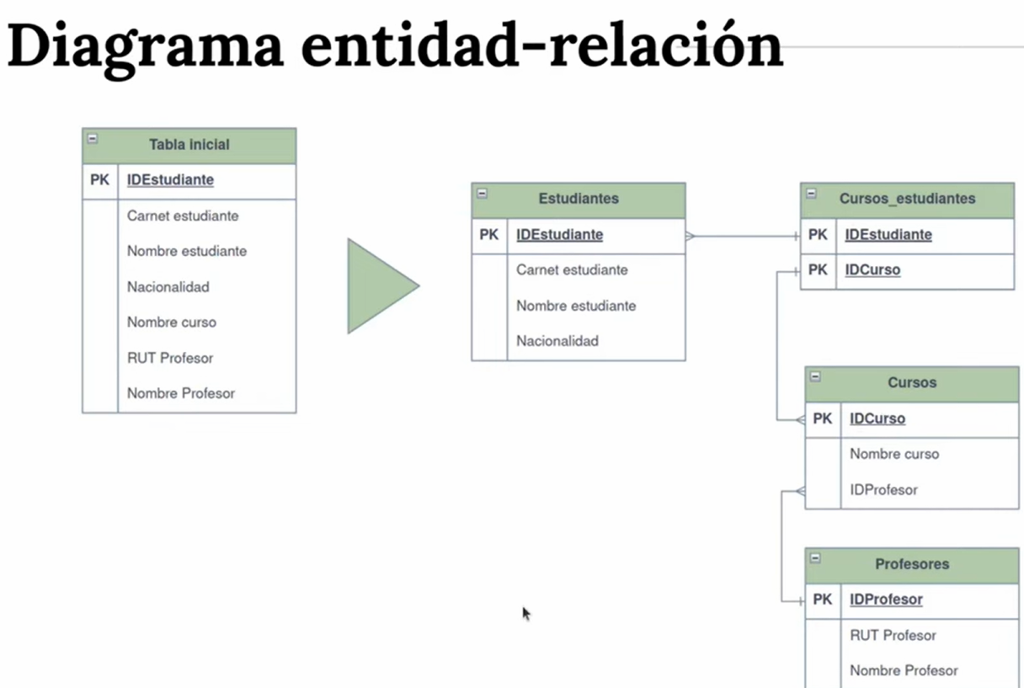
Diagrama entidad-relación 3ra forma

Slide 21
Práctica Dirigida y Calificada
01
02
Identificar anomalías
Aplicar 1FN y 2FN
Analiza la tabla entregada y detecta redundancias y dependencias problemáticas.
Atomiza valores y elimina dependencias parciales de la clave primaria.
03
Aplicar 3FN / FNBC
Elimina dependencias transitivas y verifica que toda dependencia tenga superclave.
Entrega a través de la Plataforma Virtual ADESA · Semana 6 · 2026-II

Slide 22

Conclusiones de la Sesión
1
La normalización es esencial
Garantiza integridad, consistencia y eficiencia en el diseño de bases de datos.
2
Las formas normales son progresivas
Cada nivel resuelve un tipo específico de anomalía o dependencia problemática.
3
El diseño impacta el rendimiento
Un esquema bien normalizado facilita consultas, mantenimiento y escalabilidad del sistema.

Slide 23
Gracias

